Slide 1
Probabilidad y estadistica

Slide 2
Distribución de frecuencias
Es una tabla estadística donde se presentan los datos resumidos, de tal manera que se puede en una visión panorámica establecer un criterio sobre su comportamiento, entendiéndose por comportamiento, la determinación aproximada de los valores centrales, la variabilidad que presentan y si son o no relativamente simétricos con relación a un valor central.
Observaciones:
• Frecuencia es el número de veces que un elemento se repite en un estudio estadístico
• Frecuencia de clase, es el número de elementos que tiene cada una de las categorías mutuamente excluyente de una distribución

Slide 3
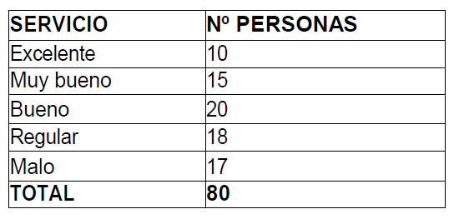
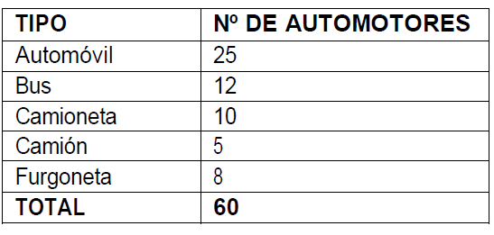
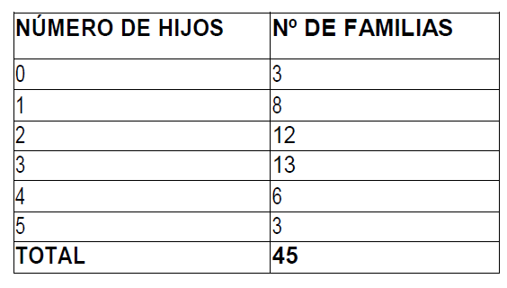
Ejemplos
Percepción del servicio recibido en la atención de la ventanilla de reclamos de una empresa.
Estudio sobre tipo de automotores que circularon en quince minutos en la intersección de las calles “10 de Agosto” y “Colón”
Estudio sobre la cantidad de hijos que tiene una muestra de familias de la ciudad

Slide 4
procedimiento para la construcción de una distribución de frecuencias
1. Determinar el rango de valores entre los cuales se sitúan todas las observaciones, es decir se observa el valor máximo y el mínimo y se obtiene su diferencia. RANGO = MÁXIMO - MÍNIMO
2. Se decide el número de categorías que va a tener la distribución, este número se sitúa para la mayoría de los investigadores entre 5 y 15. La cantidad de categorías se la establece de acuerdo al número (n) de observaciones del estudio. De una manera tentativa se determina esta cantidad al aplicar este criterio:
Nº DE CATEGORÍAS = 1 + 3.3*LOG(n)
3. El resultado se aproxima al entero inmediato menor o mayor. Se calcula la amplitud (i) de cada intervalo de clase, dividiendo el rango entre el número de categorías. i =RANGO/(N° CATEGORÍAS) El resultado se aproxima al valor inmediato superior
4. Se establecen los límites de cada categoría,
5. Finalmente se completa la categorización con la determinación de las frecuencias de clase de cada categoría,

Slide 5
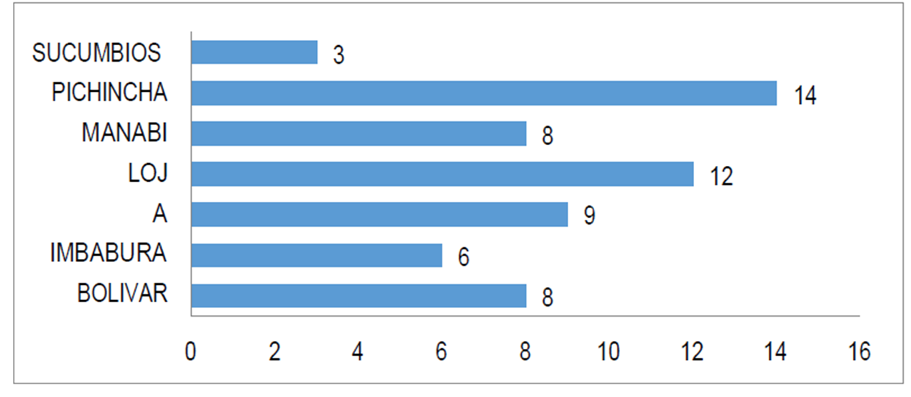
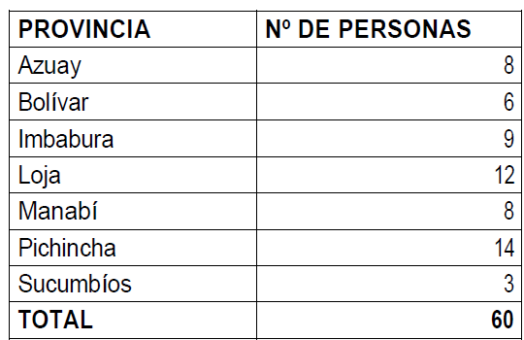
Gráficas de barra
Es un tipo de gráfico que constan de dos ejes, de los cuales se escoge a uno de ellos para representar a la variable de estudio de acuerdo a la distribución de frecuencias generada y el otro para representar la frecuencia de cada categoría, si es el eje vertical en el que se marcan las frecuencias el diagrama será de columnas, por el contrario si es en el eje horizontal donde se representan las frecuencia, el diagrama será de barras.
Estudio sobre la provincia de nacimiento de una muestra de 60 personas,

Slide 6
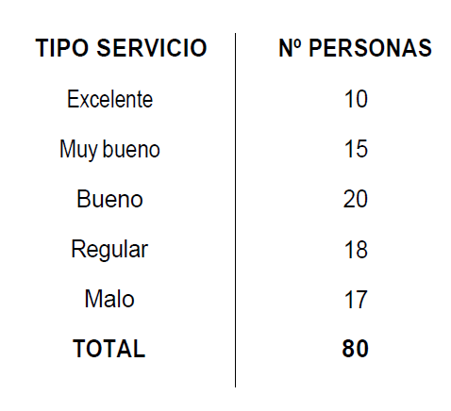
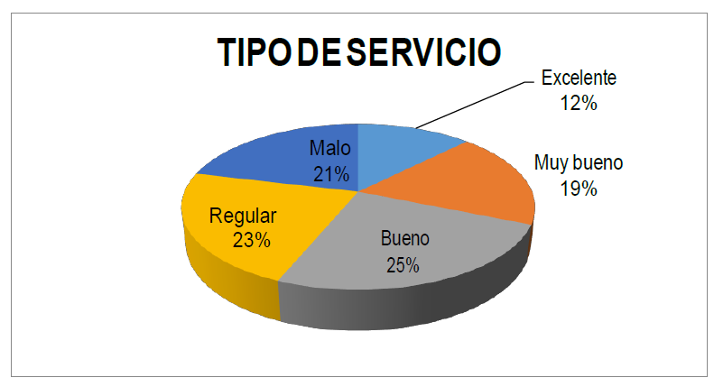
Gráficas pastel
Es un gráfico que se presenta como un círculo en el cual constan divisiones o sectores que representan a las diferentes categorías que tiene la distribución, es un gráfico que es apropiado para variables cualitativas o cuantitativas discretas.

Slide 7
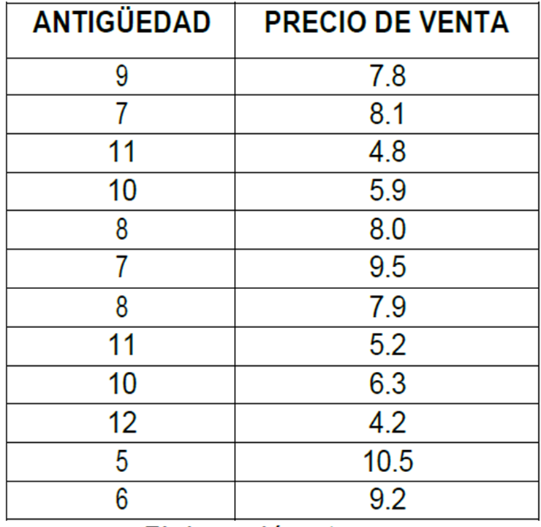
Diagrama de dispersión
Es un gráfico que nos permite visualizar la relación entre dos variables de estudio, una con carácter de independiente y la otra dependiente de la primera, la representación sigue la convención establecida que, la variable independiente se ubicará en el eje horizontal y la dependiente en el eje vertical. Normalmente se presentan los valores como puntos ubicados en el plano, se recomienda no unir los puntos mediante segmentos

Slide 8
Histograma
En esencia es un gráfico compuesto por una sucesión de rectángulos adyacentes, cada uno de los cuales representa a una categoría, con la condición de que el área de cada uno de ellos es igual o En esencia es un gráfico compuesto por una sucesión de rectángulos adyacentes, cada uno de los cuales representa a una categoría, con la condición de que el área de cada uno de ellos es igual o proporcional a la frecuencia de la categoría que representa. La variable de estudio se ubica en el eje horizontal y la frecuencia de clase (absoluta, relativa o porcentual) se ubica en el eje vertical. Cuando los intervalos de clase son iguales para todas las categorías, la altura de cada rectángulo es igual a la frecuencia de clase.
Tipo de gráfico es representativo de las distribuciones de frecuencia cuya variable de estudio es de tipo cuantitativa continua; como ya sabemos las clases o categorías de estas distribuciones están formadas mediante intervalos.

Slide 9
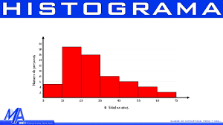

Slide 10
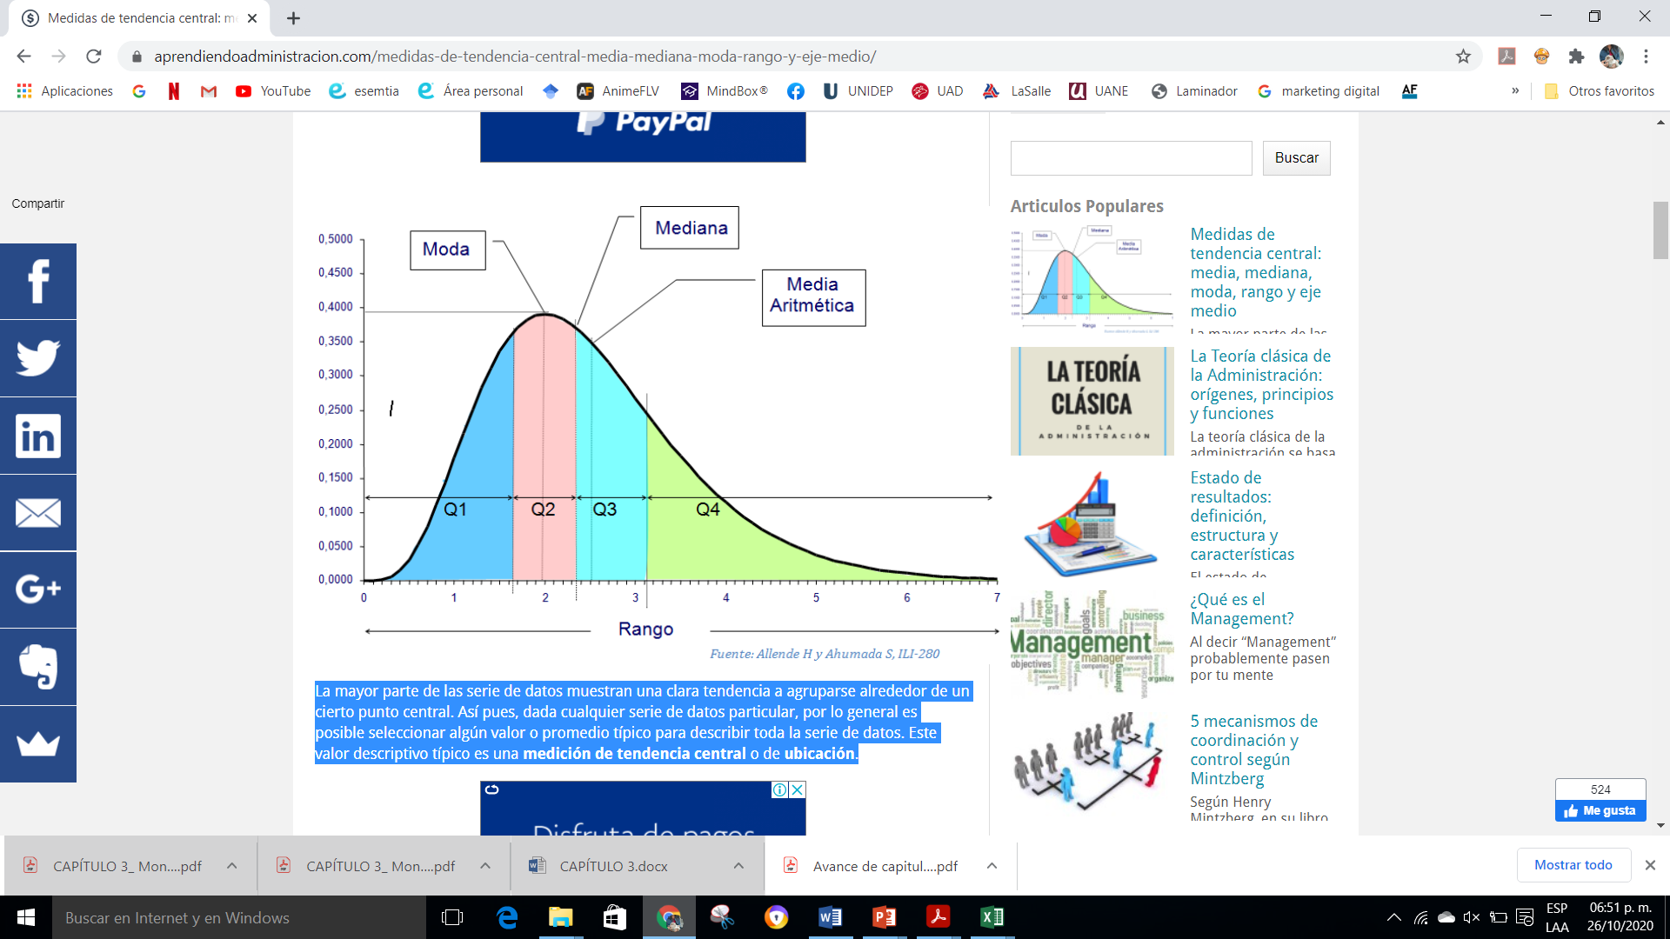
Medidas de tendencia central
La mayor parte de las serie de datos muestran una clara tendencia a agruparse alrededor de un cierto punto central. Así pues, dada cualquier serie de datos particular, por lo general es posible seleccionar algún valor o promedio típico para describir toda la serie de datos. Este valor descriptivo típico es una medición de tendencia central o de ubicación.

Slide 11
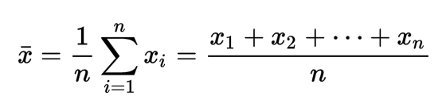
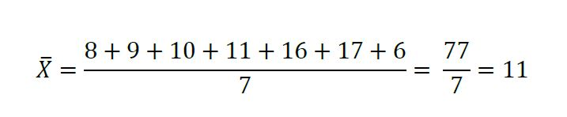
media
En general podemos indicar que, la media aritmética es el valor que resulta de dividir la suma de todos los valores observados entre el número de datos considerados. Utilizando un lenguaje simbólico, se tiene lo siguiente:

Slide 12
Propiedades de la media aritmética
1. los datos medidos en escala de intervalo o de razón, tienen una media aritmética.
2. El valor de la media aritmética es único, es decir, un conjunto de datos tiene un solo valor de media aritmética.
3. Para el cálculo de la media aritmética se consideran todos los datos observados. Esta propiedad determina que la media aritmética sea sensible a la presencia de valores extremos.
4. Es una medida muy útil cuando se necesita comparar estudios estadísticos de la misma naturaleza.
5. La media aritmética es la única medida de tendencia central, donde la suma de las desviaciones de los elementos con respecto a ella, siempre es cero.
Tiene algunas desventajas.
Es afectada por valores extremos (muy altos o bajos).
Ejemplo
Un estudiante tiene las sig. Calf.
100,86,90,94 y 60 de estas notas la media es: 69, resulta poco represerntativo.

Slide 13
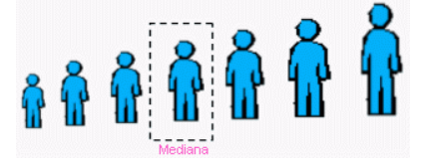
mediana
Es el valor medio de una secuencia ordenada de datos. Si no hay empates, la mitad de las observaciones serán menores y la otra mitad serán mayores. La mediana no se ve afectada por ninguna observación extrema de una serie de datos. Por tanto, siempre que esté presente una observación extrema es apropiado usar la mediana en vez de la media para describir una serie de datos.
Para calcular la mediana de una serie de datos recolectados en su forma sin procesar, primero debemos poner los datos en una clasificación ordenada.

Slide 14
Determinar la mediana del siguiente conjunto de datos:
8, 10, 18, 14, 15, 13, 11, 16, 17
8, 10, 11, 13, 14, 15, 16, 17, 18.
¿qué pasa si es un numero par de datos?
15, 16, 18, 19, 20, 21
(18+19)/2 =18.5

Slide 15
Propiedades de la mediana:
Al igual que la media aritmética, su valor es único, entonces, un conjunto de datos posee una sola mediana.
No se ve afectada por la presencia de valores extremos bajos o altos, en el caso del Ejemplo anterior en el literal (a.) puede ser el último dato un valor tan alto como se quisiese, que la mediana seguirá siendo la misma.
Puede ser determinada para distribuciones de frecuencia que tengan intervalos abiertos, siempre y cuando la mediana no se encuentre en esa categoría.
Puede determinarse para datos que han sido medidos en escala de intervalo, de razón u ordinal.

Slide 16
moda
Es el valor de la observación o elemento que tiene la mayor frecuencia.
La moda es otra medida de tendencia central, que es muy útil para describir conjuntos de datos nominales y ordinales y su determinación es sencilla, toda vez que queda fijada por la ubicación del elemento que mayor frecuencia tiene, es decir, el que más veces aparece en el estudio. Sin embargo la moda tiene una desventaja, la cual hace que no sea muy utilizada, principalmente para datos numéricos y es que muchos estudios no poseen moda no hay elementos con mayor frecuencia o puedan tener varias modas (cuando dos o más elementos tienen la misma mayor frecuencia), dando lugar en este último caso a que los estudios sean bimodales o plurimodales.

Slide 17
Para los siguientes datos, determinar la moda:
12, 10, 13, 9, 12, 11, 14, 13, 12, 15, 8, 12, 14. Al ordenar los datos obtenemos:
8, 9, 10, 11, 12, 12, 12, 12, 13, 13, 14, 14, 15, podemos observar que el elemento que mayor frecuencia tiene es el valor 12
32, 30, 28, 29, 31, 33, 35, 36. Igualmente ordenado los datos se obtiene:
28, 29, 30, 31, 32, 33, 35, 36 y podemos observar que no existe ningún elemento que tenga mayor frecuencia, todos tienen frecuencia 1, por lo tanto este conjunto de datos no posee moda.

Slide 18
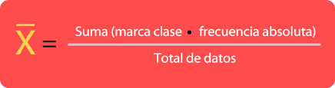
CÁLCULO DE MEDIA ARITMÉTICA PARA DATOS AGRUPADOS

Slide 19
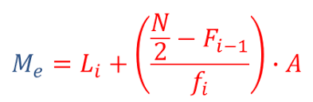
CÁLCULO DE MEDIA ARITMÉTICA PARA DATOS AGRUPADOS

Slide 20


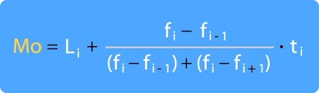
CÁLCULO DE MEDIA ARITMÉTICA PARA DATOS AGRUPADOS

Slide 21
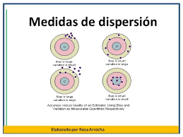
Medidas de dispersión o variabilidad
Estas medidas son necesarias para la mejor comprensión de la distribución de un conjunto de observaciones realizadas en un estudio estadístico y se complementan con las medidas de centralización vistas anteriormente, toda vez que proporcionan conjuntamente una descripción numérica más completa de los datos

Slide 22
rango
Es la medida más simple de dispersión y se obtiene al establecer la diferencia entre el máximo y el mínimo de los datos cuantitativos.
Amplitud de variación (Rango) = Máximo – Mínimo
El valor obtenido nos brinda la información en relación al intervalo entre los valores límites en los que se observaron los datos; su utilización está más ligada al control estadísticos de procesos y no es muy utilizada como medida de dispersión, ya que se ve muy influenciada por la presencia de los valores extremos tanto inicial como final.

Slide 23
1.-Determinar la amplitud de variación de las siguientes edades:
25 43 28 32 27 39 40 29 28 33 36 30
Máximo = 43
Mínimo = 25
Amplitud de variación = 43 – 25 = 18
Este valor nos permite también comparar con estudios de la misma naturaleza y establecer con buen criterio que el conjunto de datos que tenga la menor amplitud de variación, será el que tenga menos variabilidad o menor dispersión

Slide 24
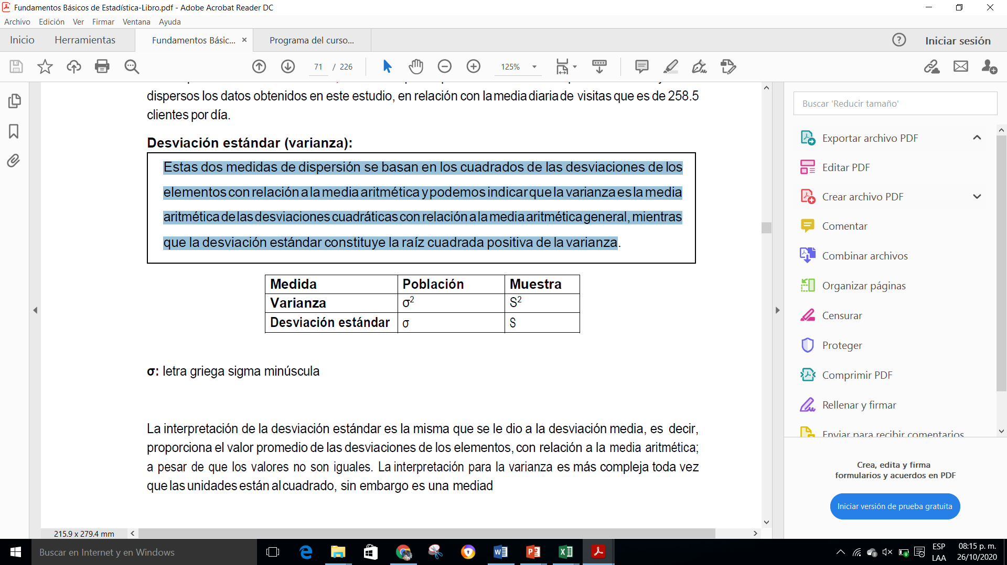
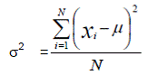
Desviación estándar (varianza):
Estas dos medidas de dispersión se basan en los cuadrados de las desviaciones de los elementos con relación a la media aritmética y podemos indicar que la varianza es la media aritmética de las desviaciones cuadráticas con relación a la media aritmética general, mientras que la desviación estándar constituye la raíz cuadrada positiva de la varianza

Slide 25
ejemplo
Edades 5, 6, 6 7, 8
Calculamos la media (μ) = (5+6+6+7+8)/ 5=6.4
(5-6.4)2 + (6-6.4)2 +(6-6.4)2 +(7-6.4)2 +(8-6.4)2 1.96+0.16+0.16+0.36+2.56 5.2
-----------------------------------------------------------------=--------------------------------------=------=1.04 años
5 5 5
σ=√1.04= 1.019

Slide 26
Coeficiente de correlación
El coeficiente de correlación de Pearson se utiliza para estudiar la relación (o correlación) entre dos variables aleatorias cuantitativas (escala mínima de intervalo); por ejemplo, la relación entre el peso y la altura.
Es una medida que nos da información acerca de la intensidad y la dirección de la relación. En otras palabras, se trata de un índice que mide el grado de covariación entre distintas variables relacionadas linealmente.

Slide 27
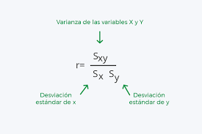
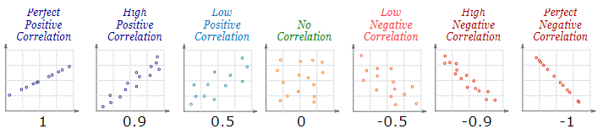

Slide 28
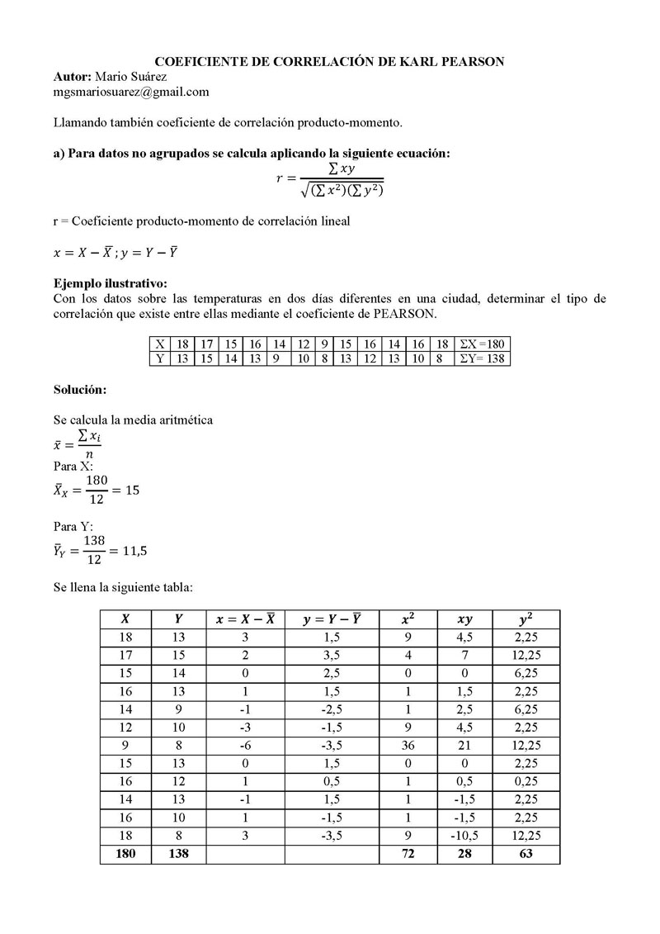

Slide 31
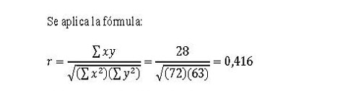

Slide 32

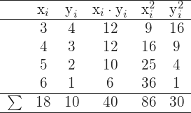
En una empresa de transportes trabajan cuatro conductores. Los años de antigüedad de permisos de conducir y el número de infracciones cometidas en el último año por cada uno de ellos son los siguientes:
Calcular el coeficiente de correlación lineal e interpretarlo.

